Slide 1

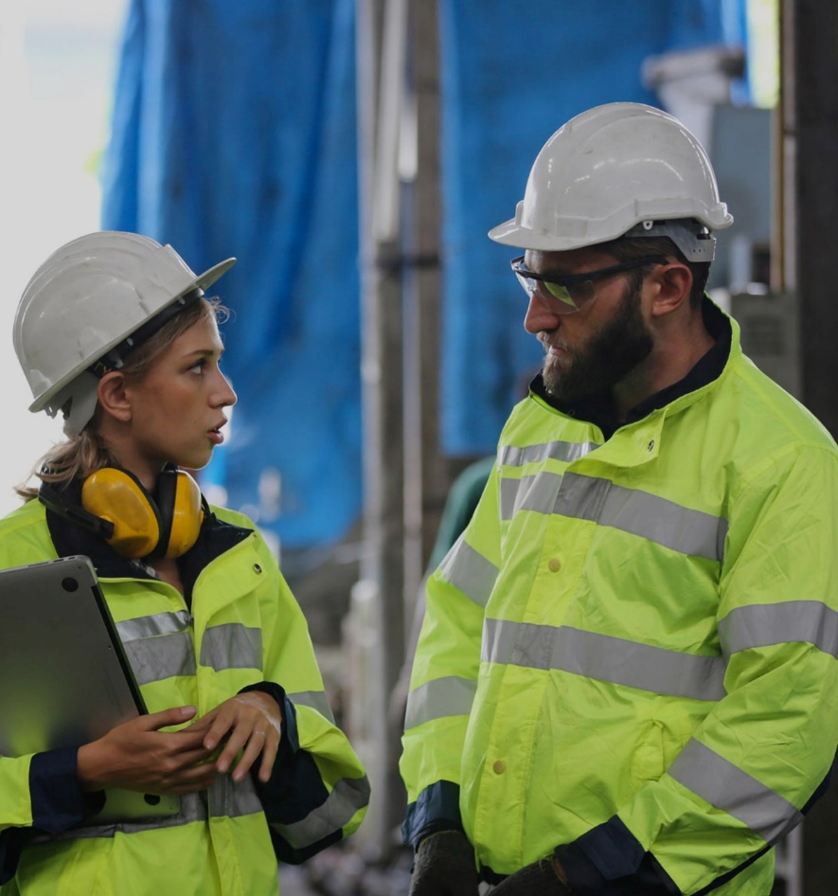


"El impacto del Cambio Climático sobre las condiciones laborales y la exposición a riesgos asociados al clima y a las condiciones extremas"
CAMBIO CLIMATICO Y ESTRÉS TERMICO POR CALOR
Carolina Garita Azofeifa
Ing.Salud y Seguridad Ocupacional

Slide 2
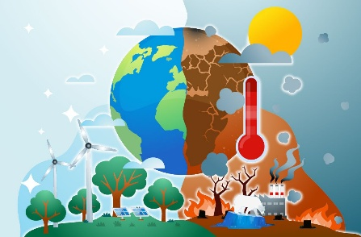

El Cambio Climático es real
Las variaciones a largo plazo en los patrones climáticos globales de la Tierra, están generando alteraciones en la temperatura con seguías extremas , regímenes de precipitación en aumento y frecuencia de fenómenos extremos.
El cambio climático es impulsado principalmente por la actividad humana, aumentando un fenómeno conocido como efecto invernadero.
Desde 1880: La temperatura global promedio en la Tierra ha aumentado un poco más de 1.2°C. Dos tercios de este calentamiento han ocurrido desde 1975, a una tasa de aproximadamente 0.15-0.20°C por década.
Notes:
La quema de combustibles fósiles para obtener energía (industria, transporte, edificios), junto a la ganadería y agricultura intensivas (emisión de metano, uso de fertilizantes nitrogenados…), son los principales emisores de GEI.
La tala masiva de árboles o deforestación de grandes extensiones, que de manera natural absorben el CO₂ atmosférico, contribuye también a acelerar el cambio climático, por las emisiones de carbono que estaba presente tanto en las masas arbóreas como en los suelos forestales.

Slide 3
Cerca de 2,400 millones de trabajadores en el mundo están en riesgo por el acelerado incremento de la temperatura debido al calentamiento global.
Cada año se pierden 18,970 vidas resultado de lesiones atribuibles al calor excesivo
7 de cada 10 trabajadores, “de la fuerza laboral global, están expuestos a graves riesgos para la salud por el aumento de la temperatura en el mundo.
Está claro que el cambio climático ya está creando importantes riesgos adicionales para la salud de los trabajadores
Fuente: Organización Internacional del Trabajo

Slide 4
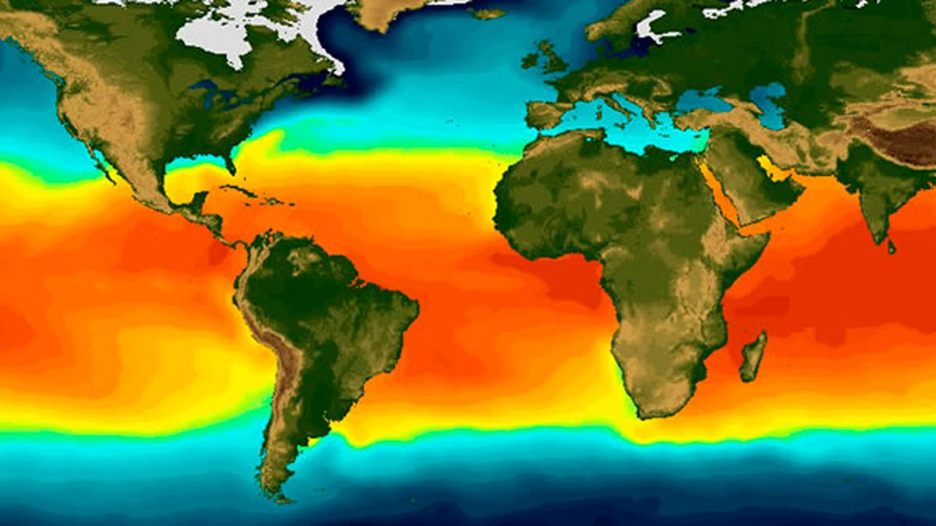
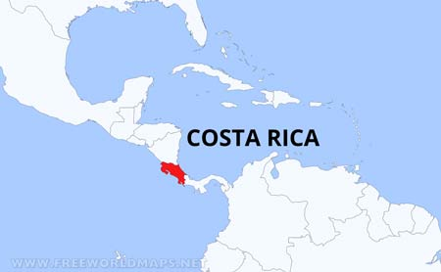
Afectación en Centro América
Las últimas proyecciones de cambio climático del IMN prevén que la temperatura podría aumentar de 1°C a 2°C en las próximas tres décadas, con un crecimiento ligeramente mayor en la vertiente del Caribe y la Zona Norte.
Fuente: Instituto Metereológico Nacional
Notes:
Las últimas proyecciones de cambio climático del IMN prevén que la temperatura podría aumentar de 1°C a 2°C en las próximas tres décadas, con un crecimiento ligeramente mayor en la vertiente del Caribe y la Zona Norte.

Slide 5
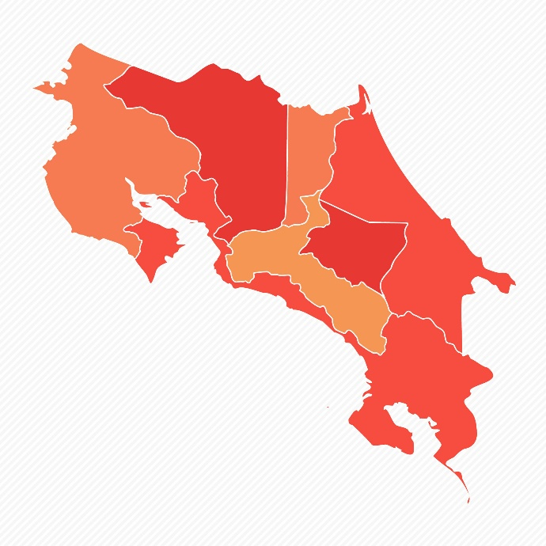
Afectación en Costa rica
Temperaturas en Costa Rica aumentaron medio grado Celsius en los últimos 32 años.
Las proyecciones del Instituto Metrológico Nacional prevén un aumento de hasta 4,8°C en los próximos 70 años.
Fuente: Instituto Metereológico Nacional
Notes:
Las últimas proyecciones de cambio climático del IMN prevén que la temperatura podría aumentar de 1°C a 2°C en las próximas tres décadas, con un crecimiento ligeramente mayor en la vertiente del Caribe y la Zona Norte.

Slide 6

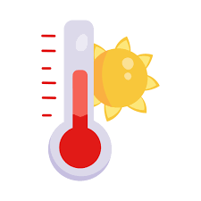

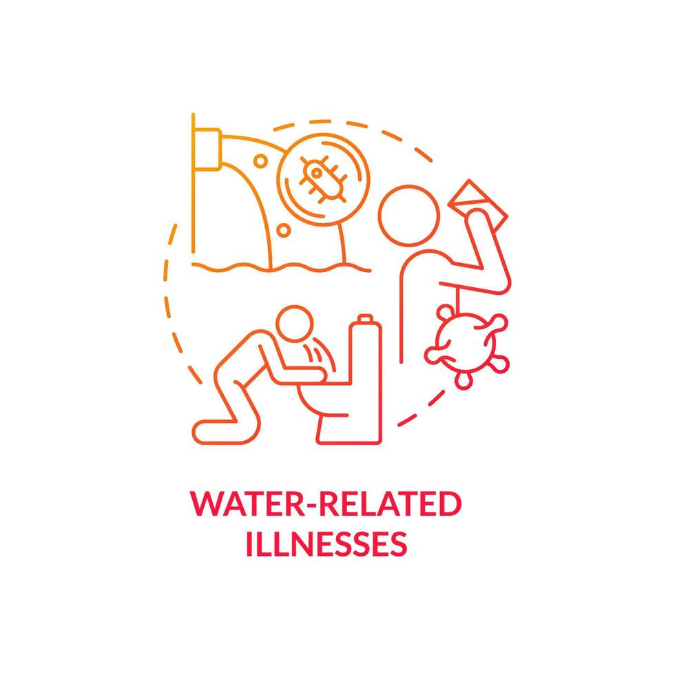
Efectos del cambio climático en la salud
.
Fuente: Organización Internacional del Trabajo
Notes:
El cambio climático afecta la seguridad y la salud de los trabajadores a través del aumento de las temperaturas, la exposición a la radiación ultravioleta, el contacto con patógenos, la contaminación del aire dentro y al aire libre y el clima extremo. Puede amplificar los riesgos existentes o crear otros nuevos, como trastornos relacionados con el calor, enfermedades transmitidas por vectores y agua, accidentes, alergias y cáncer. Esto puede resultar en mayores costos de salud, reducción de la calidad de vida y pérdidas de producción.
el cólera y las enfermedades diarreicas, así como otras enfermedades como el paludismo, el dengue, y otras infecciones transmitidas por vectores.

Slide 7
Efectos del cambio climático en la salud laboral
.
.
.
.
Fuente: Organización Internacional del Trabajo
Notes:
De acuerdo con los análisis de la institución, los principales efectos para la salud por la exposición a altas temperaturas
estrés por calor,
Insolación,
agotamiento,
síncope,
calambres,
Sarpullidos
Deshidratación
Fatiga mental
enfermedad cardiovascular
lesión renal aguda, enfermedad renal crónica
Rabdomiólisis:La rabdomiólisis es la descomposición de los músculos dañados que causa la liberación del contenido de las células musculares en la sangre. Las proteínas y los electrolitos liberados en la sangre pueden causar daño a los órganos.

Slide 8
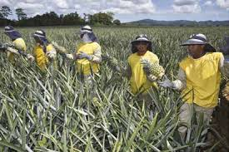
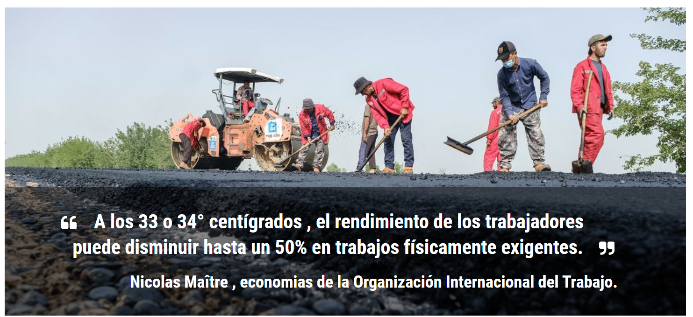
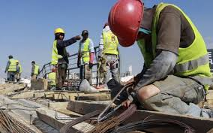
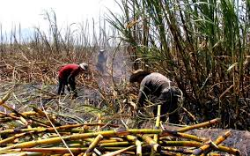
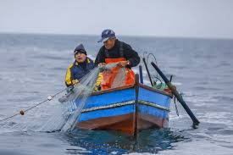
Grupos vulnerables expuestos
Calor excesivo
El rendimiento laboral disminuye cuando la temperatura supera los 24 a 26 grados. Al alcanzar los 33 o 34 grados, con una intensidad de trabajo moderada, los trabajadores pierden un 50% de su capacidad “
Fuente: Organización Internacional del Trabajo
Notes:
Los grupos más vulnerables de trabajadores afectados por este riesgo serán aquellos que trabajan al aire libre y en actividades físicamente exigentes como construcción, agricultura, transporte y reparto, pesca y silvicultura, entre otros. También aquellos que trabajan en ambientes interiores calurosos que carecen de condiciones de ventilación y climatización adecuadas, como plantas de fabricación y almacenes.

Slide 9









Estrés térmico por calor
Ambiente:
- Temperatura del aire
- Flujo de Aire
- Humedad
-Calor Radiante
Trabajador:
- Aclimatación
- Hidratación
- Vestimenta
- Condiciones de Salud
+
=
Trabajo:
- Cantidad de trabajo
- Tasa de trabajo
Fuente: Protocolo de "hidratación, sombra, descanso y protección

Slide 10

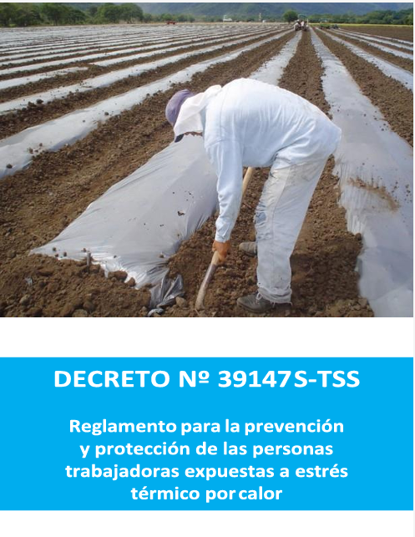
Retos en Costa rica ante la exposición al ESTRÉS TERMICO POR CALOR
Complejidad del entorno laboral
Ley 6727. De la protección de los trabajadores durante el ejercicio del trabajo.( Titulo IV del Código de Trabajo).
Decreto Ejecutivo N°39408 MTSS. Reglamento de Comisiones y Oficinas o Departamentos de Salud Ocupacional.
Decreto Ejecutivo 39147-S-MTSS. Reglamento para la prevención y protección de las personas trabajadoras expuestas a estrés térmico por calor.
Notes:
Complejidad del entorno laboral
La gestión del estrés térmico por calor se enfrenta a la complejidad de los entornos laborales diversos, que incluyen diferentes pautas de trabajo, exposiciones variables al calor y la necesidad de adaptarse a factores ambientales cambiantes.
Educación y concienciación
Es crucial educar a los trabajadores y empleadores sobre los riesgos relacionados con el estrés térmico y promover la concienciación sobre la importancia de la autoevaluación de la salud en entornos laborales calurosos.
Colaboración intersectorial
Abordar eficazmente el estrés térmico por calor requiere colaboración entre sectores, incluyendo organismos de salud, seguridad laboral, autoridades reguladoras y organizaciones para establecer estrategias integrales de gestión y mitigación.

Slide 11




Retos en Costa Rica ante la exposición al ESTRÉS TERMICO POR CALOR
DECRETO 39709-S Zonas Endémicas Para La Vigilancia Epidemiológica De La Enfermedad Renal Crónica
Artículo 1—Para efectos de la aplicación del artículo 4 del Decreto Ejecutivo No 39147-S- MTSS, del 25 de julio de 2015, “Reglamento para la prevención y protección de las personas trabajadoras expuestas a estrés térmico por calor”, publicado en La Gaceta No 182 del 18 de setiembre de 2015, se declaran como zonas para la Vigilancia Epidemiológica de la Enfermedad Renal Crónica los siguientes cantones:
    a) Alajuela: Upala.
    b) Guanacaste: Liberia, Nicoya, Santa Cruz, Bagaces, Carrillo, Cañas, Abangares, Nandayure, La Cruz, y Hojancha.
Artículo 1. Territorio Nacional y sus regulaciones deben ser cumplidas por toda persona empleadora que contrate personas trabajadoras para realizar labores al aire libre, que pueden estar expuestas a estrés térmico por calor.
Artículo 2. Competencia.
Vigencia Diciembre 2015
Notes:
Complejidad del entorno laboral
La gestión del estrés térmico por calor se enfrenta a la complejidad de los entornos laborales diversos, que incluyen diferentes pautas de trabajo, exposiciones variables al calor y la necesidad de adaptarse a factores ambientales cambiantes.
Educación y concienciación
Es crucial educar a los trabajadores y empleadores sobre los riesgos relacionados con el estrés térmico y promover la concienciación sobre la importancia de la autoevaluación de la salud en entornos laborales calurosos.
Colaboración intersectorial
Abordar eficazmente el estrés térmico por calor requiere colaboración entre sectores, incluyendo organismos de salud, seguridad laboral, autoridades reguladoras y organizaciones para establecer estrategias integrales de gestión y mitigación.

Slide 12
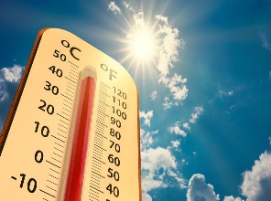
Decreto Ejecutivo 39147-S-MTSS. Reglamento para la prevención y protección de las personas trabajadoras expuestas a estrés térmico por calor.
Obligaciones del patrono
Velar para que las personas trabajadoras, expuestas a estrés térmico por calor, asistan a los servicios de salud públicos.
Contrataciones que no excedan 6 meses, realizar pruebas de función renal (PFR) al inicio y al final de cada contratación.
En caso de labores mayores a 6 meses, debe realizarse las PFR cada seis meses debe incluir al menos el cálculo de filtración glomerular, Creatinina, examen general de orina (EGO).
Realizar la evaluación del índice de calor o la valoración de estrés térmico por calor por medio del índice del TGBH.
Brindar EPP
Disponer e informar “áreas de sombra” temporal o permanente.
Suministrar bebidas rehidratantes, bajo norma del Ministerio de Salud.
Capacitar a las personas trabajadoras.
Notes:
Complejidad del entorno laboral
La gestión del estrés térmico por calor se enfrenta a la complejidad de los entornos laborales diversos, que incluyen diferentes pautas de trabajo, exposiciones variables al calor y la necesidad de adaptarse a factores ambientales cambiantes.
Educación y concienciación
Es crucial educar a los trabajadores y empleadores sobre los riesgos relacionados con el estrés térmico y promover la concienciación sobre la importancia de la autoevaluación de la salud en entornos laborales calurosos.
Colaboración intersectorial
Abordar eficazmente el estrés térmico por calor requiere colaboración entre sectores, incluyendo organismos de salud, seguridad laboral, autoridades reguladoras y organizaciones para establecer estrategias integrales de gestión y mitigación.

Slide 13
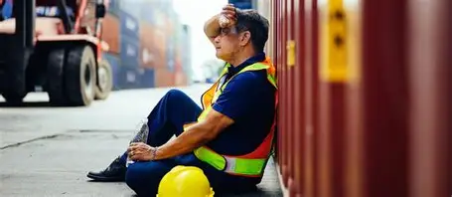
Decreto Ejecutivo 39147-S-MTSS. Reglamento para la prevención y protección de las personas trabajadoras expuestas a estrés térmico por calor.
Obligación de los trabajadores
Someterse a los exámenes médicos indicados.
Informar en forma oportuna a su superior o patrón cualquier situación que pueda causar un daño a la salud propia o la de sus compañeros de labor.
Cumplir la normativa relacionada a la exposición al calor. Reglamento 39147-S-TSS.
Utilizar el EPP requerido para su tarea.
Notes:
Complejidad del entorno laboral
La gestión del estrés térmico por calor se enfrenta a la complejidad de los entornos laborales diversos, que incluyen diferentes pautas de trabajo, exposiciones variables al calor y la necesidad de adaptarse a factores ambientales cambiantes.
Educación y concienciación
Es crucial educar a los trabajadores y empleadores sobre los riesgos relacionados con el estrés térmico y promover la concienciación sobre la importancia de la autoevaluación de la salud en entornos laborales calurosos.
Colaboración intersectorial
Abordar eficazmente el estrés térmico por calor requiere colaboración entre sectores, incluyendo organismos de salud, seguridad laboral, autoridades reguladoras y organizaciones para establecer estrategias integrales de gestión y mitigación.

Slide 14
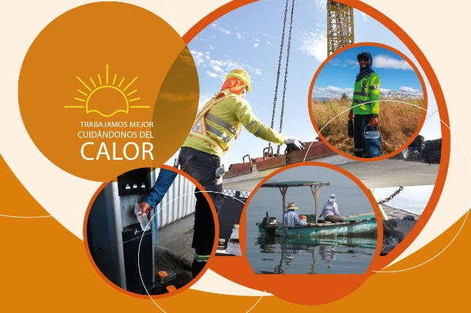
Decreto Ejecutivo 39147-S-MTSS. Reglamento para la prevención y protección de las personas trabajadoras expuestas a estrés térmico por calor.
Empresas mayor a 50 trabajadores incorporar al Plan SO
    El protocolo “hidratación, sombra, descanso y protección”
    Un programa de atención integral de la salud el cual debe estar a cargo de un médico especializado en medicina del trabajo.
Empresas con menos de 51 personas trabajadores, deben contar con el protocolo “hidratación, sombra, descanso y protección.”
Notes:
Complejidad del entorno laboral
La gestión del estrés térmico por calor se enfrenta a la complejidad de los entornos laborales diversos, que incluyen diferentes pautas de trabajo, exposiciones variables al calor y la necesidad de adaptarse a factores ambientales cambiantes.
Educación y concienciación
Es crucial educar a los trabajadores y empleadores sobre los riesgos relacionados con el estrés térmico y promover la concienciación sobre la importancia de la autoevaluación de la salud en entornos laborales calurosos.
Colaboración intersectorial
Abordar eficazmente el estrés térmico por calor requiere colaboración entre sectores, incluyendo organismos de salud, seguridad laboral, autoridades reguladoras y organizaciones para establecer estrategias integrales de gestión y mitigación.

Slide 15
Aplicación de Protocolo de “hidratación, sombra, descanso y protección”
PASO 1 Mantener registros sobre promedios mensuales de temperatura máxima y humedad relativa
PASO 2 Registro de lista de labores que se realizan en el centro de trabajo con exposición a estrés térmico
PASO 3 registrar y aplicar medidas de prevención y protección según el nivel de riesgo obtenido
PASO 4 Indicar lugares seleccionados como “Áreas de sombra ” temporal o permanentes
PASO 5 Elaborar procedimiento de hidratación que contenga mecanismos para asegurar el suministro de agua potable y bebidas hidratantes
PASO 6 Cronograma de capacitaciones
PASO 7 Ejecutar mecanismos de monitoreo y supervisión para el cumplimiento de las obligaciones establecidas en el Reglamento
Notes:
Complejidad del entorno laboral
La gestión del estrés térmico por calor se enfrenta a la complejidad de los entornos laborales diversos, que incluyen diferentes pautas de trabajo, exposiciones variables al calor y la necesidad de adaptarse a factores ambientales cambiantes.
Educación y concienciación
Es crucial educar a los trabajadores y empleadores sobre los riesgos relacionados con el estrés térmico y promover la concienciación sobre la importancia de la autoevaluación de la salud en entornos laborales calurosos.
Colaboración intersectorial
Abordar eficazmente el estrés térmico por calor requiere colaboración entre sectores, incluyendo organismos de salud, seguridad laboral, autoridades reguladoras y organizaciones para establecer estrategias integrales de gestión y mitigación.

Slide 16
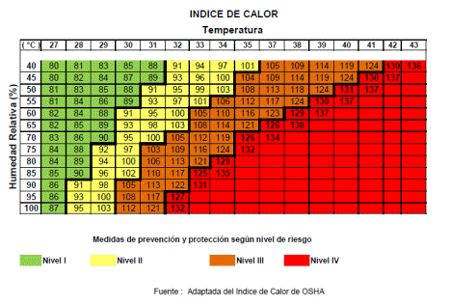
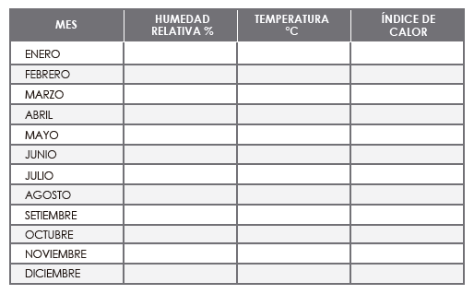
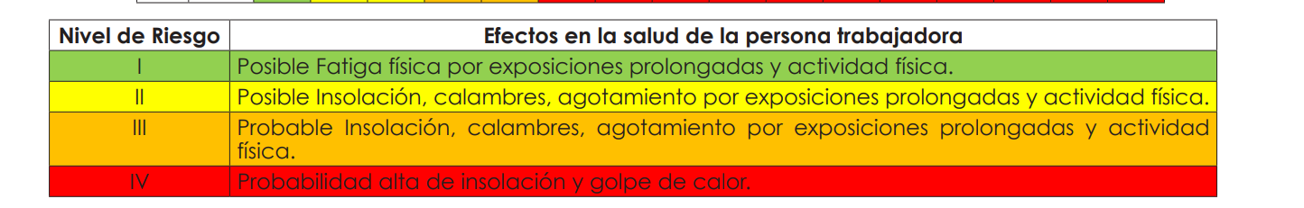
Aplicación de Protocolo de “hidratación, sombra, descanso y protección”
PASO 1
Mantener registros sobre promedios mensuales de temperatura máxima y humedad relativa
Índice de calor: Es la combinación de la temperatura en grados centígrados y la humedad relativa en un solo valor. Es una herramienta sencilla y útil para evaluar y cualificar la sensación térmica.
Se utilizan los registros de temperatura y porcentaje de humedad del Instituto Meteorológico Nacional, estos cuadros serán modificados cada año y estarán disponibles en www.cso.go.cr
Reglamento para la Prevención y Protección de las Personas Trabajadoras Expuestas a estrés térmico por calor.
Notes:
Complejidad del entorno laboral
La gestión del estrés térmico por calor se enfrenta a la complejidad de los entornos laborales diversos, que incluyen diferentes pautas de trabajo, exposiciones variables al calor y la necesidad de adaptarse a factores ambientales cambiantes.
Educación y concienciación
Es crucial educar a los trabajadores y empleadores sobre los riesgos relacionados con el estrés térmico y promover la concienciación sobre la importancia de la autoevaluación de la salud en entornos laborales calurosos.
Colaboración intersectorial
Abordar eficazmente el estrés térmico por calor requiere colaboración entre sectores, incluyendo organismos de salud, seguridad laboral, autoridades reguladoras y organizaciones para establecer estrategias integrales de gestión y mitigación.

Slide 17
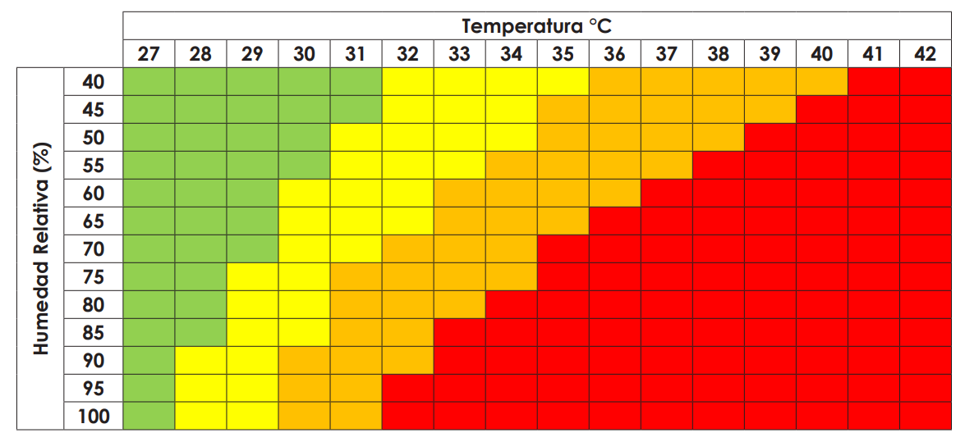
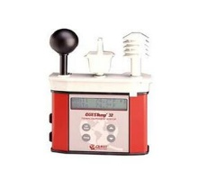
Aplicación de Protocolo de “hidratación, sombra, descanso y protección”
Temperatura ronda los 32 °C con un 70 % de humedad relativa.
La persona empleadora puede:
- Realizar las mediciones de temperatura y
humedad, utilizando un equipo de evaluación de
estrés térmico.
- Utilizar los datos de estación meteorológica
propia.
- Consultar los valores del Instituto Meteorológico
Nacional (IMN) u otras estaciones meteorológicas
para el lugar donde se encuentra ubicado su
Notes:
Complejidad del entorno laboral
La gestión del estrés térmico por calor se enfrenta a la complejidad de los entornos laborales diversos, que incluyen diferentes pautas de trabajo, exposiciones variables al calor y la necesidad de adaptarse a factores ambientales cambiantes.
Educación y concienciación
Es crucial educar a los trabajadores y empleadores sobre los riesgos relacionados con el estrés térmico y promover la concienciación sobre la importancia de la autoevaluación de la salud en entornos laborales calurosos.
Colaboración intersectorial
Abordar eficazmente el estrés térmico por calor requiere colaboración entre sectores, incluyendo organismos de salud, seguridad laboral, autoridades reguladoras y organizaciones para establecer estrategias integrales de gestión y mitigación.

Slide 18
Aplicación de Protocolo de “hidratación, sombra, descanso y protección”
.
SI EL TRABAJO CUMPLE CON CUALQUIERA DE LAS SIGUIENTES
CARACTERÍSTICAS:
• Se realiza directamente bajo el sol.
• El trabajo implica tareas pesadas.
• Se requiere el uso de prendas pesadas, capas, kimonos, uniformes no transpirables o impermeables (que no permita el intercambio calórico).
SE DEBEN TOMAR LAS MEDIDAS DE PREVENCIÓN Y PROTECCIÓN DEL SIGUIENTE NIVEL DE RIESGO SUPERIOR.
Nivel de riesgo:
Es el grado de probabilidad de que las personas trabajadoras puedan sufrir manifestaciones clínicas por exposición a sobrecarga térmica. Estos valores se dividen, según el Índice de calor, en cuatro niveles de riesgo: Nivel I, Nivel II, Nivel III y Nivel IV.
Puesto
Área
Descripción
Tipo de Trabajo.
Medidas de prevención.
Notes:
Complejidad del entorno laboral
La gestión del estrés térmico por calor se enfrenta a la complejidad de los entornos laborales diversos, que incluyen diferentes pautas de trabajo, exposiciones variables al calor y la necesidad de adaptarse a factores ambientales cambiantes.
Educación y concienciación
Es crucial educar a los trabajadores y empleadores sobre los riesgos relacionados con el estrés térmico y promover la concienciación sobre la importancia de la autoevaluación de la salud en entornos laborales calurosos.
Colaboración intersectorial
Abordar eficazmente el estrés térmico por calor requiere colaboración entre sectores, incluyendo organismos de salud, seguridad laboral, autoridades reguladoras y organizaciones para establecer estrategias integrales de gestión y mitigación.

Slide 19

Aplicación de Protocolo de “hidratación, sombra, descanso y protección”
.
PASO 2
Llevar un listado de labores que se realizan :
Labores | Vestimenta
1. Aplicación de productos químicos | Kimono, impermeable , gafas, guantes , botas
2. Siembra de semilla | Camisa manga larga, sombrero ala ancha , botas ,pantalón
Reglamento para la Prevención y Protección de las Personas Trabajadoras Expuestas a estrés térmico por calor.
Notes:
Complejidad del entorno laboral
La gestión del estrés térmico por calor se enfrenta a la complejidad de los entornos laborales diversos, que incluyen diferentes pautas de trabajo, exposiciones variables al calor y la necesidad de adaptarse a factores ambientales cambiantes.
Educación y concienciación
Es crucial educar a los trabajadores y empleadores sobre los riesgos relacionados con el estrés térmico y promover la concienciación sobre la importancia de la autoevaluación de la salud en entornos laborales calurosos.
Colaboración intersectorial
Abordar eficazmente el estrés térmico por calor requiere colaboración entre sectores, incluyendo organismos de salud, seguridad laboral, autoridades reguladoras y organizaciones para establecer estrategias integrales de gestión y mitigación.

Slide 20
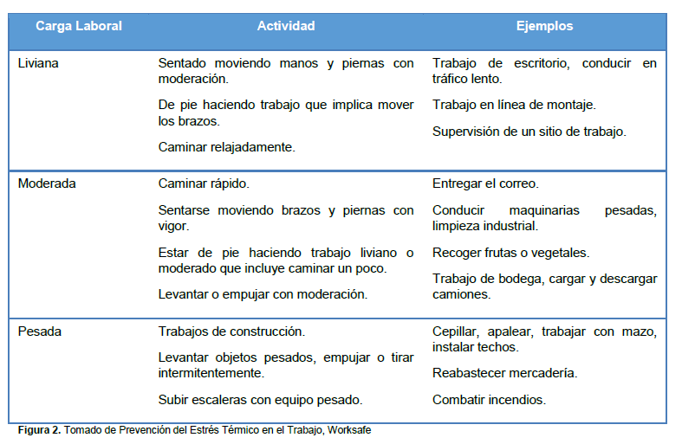
Aplicación de Protocolo de “hidratación, sombra, descanso y protección”
.
PASO 2
Categorías de actividades laborales por volumen de trabajo
Ejemplos de actividades laborales que se consideran
livianas, moderadas, pesadas y muy pesadas.
Tipo de Labor o Actividad | Clasificación | Aclimatación
Aplicacion de producto quimico | Pesada | X
Siembra de semilla | Moderado | X
Muestreos de calidad e inocuidad en campo. | Liviano
Puesta de charola y recolección de charola | Pesado | X
Reglamento para la Prevención y Protección de las Personas Trabajadoras Expuestas a estrés térmico por calor.
Notes:
Complejidad del entorno laboral
La gestión del estrés térmico por calor se enfrenta a la complejidad de los entornos laborales diversos, que incluyen diferentes pautas de trabajo, exposiciones variables al calor y la necesidad de adaptarse a factores ambientales cambiantes.
Educación y concienciación
Es crucial educar a los trabajadores y empleadores sobre los riesgos relacionados con el estrés térmico y promover la concienciación sobre la importancia de la autoevaluación de la salud en entornos laborales calurosos.
Colaboración intersectorial
Abordar eficazmente el estrés térmico por calor requiere colaboración entre sectores, incluyendo organismos de salud, seguridad laboral, autoridades reguladoras y organizaciones para establecer estrategias integrales de gestión y mitigación.

Slide 21
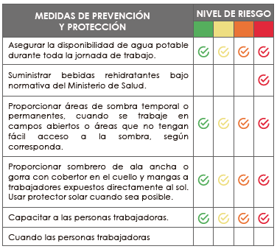

Aplicación de Protocolo de “hidratación, sombra, descanso y protección”
.
Medidas de prevención y protección de acuerdo con el nivel de riesgo
PASO 3
Reglamento para la Prevención y Protección de las Personas Trabajadoras Expuestas a estrés térmico por calor.
Notes:
Complejidad del entorno laboral
La gestión del estrés térmico por calor se enfrenta a la complejidad de los entornos laborales diversos, que incluyen diferentes pautas de trabajo, exposiciones variables al calor y la necesidad de adaptarse a factores ambientales cambiantes.
Educación y concienciación
Es crucial educar a los trabajadores y empleadores sobre los riesgos relacionados con el estrés térmico y promover la concienciación sobre la importancia de la autoevaluación de la salud en entornos laborales calurosos.
Colaboración intersectorial
Abordar eficazmente el estrés térmico por calor requiere colaboración entre sectores, incluyendo organismos de salud, seguridad laboral, autoridades reguladoras y organizaciones para establecer estrategias integrales de gestión y mitigación.

Slide 22
Aplicación de Protocolo de “hidratación, sombra, descanso y protección”
.
Medidas de prevención y protección de acuerdo con el nivel de riesgo
PASO 3
Labores | Nivel de riesgo | Medidas de prevención
Aplicación de productos químicos | IV | Asegurar la disponibilidad de agua potable durante toda la jornada de trabajo. Suministrar bebidas rehidratantes bajo normativa del Ministerio de Salud.
Siembra de semilla | III | Proporcionar sombrero de ala ancha o gorra con cobertor en el cuello y mangas a trabajadores expuestos directamente al sol. Usar protector solar cuando sea posible. Capacitar a las personas trabajadoras.
Reglamento para la Prevención y Protección de las Personas Trabajadoras Expuestas a estrés térmico por calor.
Notes:
Complejidad del entorno laboral
La gestión del estrés térmico por calor se enfrenta a la complejidad de los entornos laborales diversos, que incluyen diferentes pautas de trabajo, exposiciones variables al calor y la necesidad de adaptarse a factores ambientales cambiantes.
Educación y concienciación
Es crucial educar a los trabajadores y empleadores sobre los riesgos relacionados con el estrés térmico y promover la concienciación sobre la importancia de la autoevaluación de la salud en entornos laborales calurosos.
Colaboración intersectorial
Abordar eficazmente el estrés térmico por calor requiere colaboración entre sectores, incluyendo organismos de salud, seguridad laboral, autoridades reguladoras y organizaciones para establecer estrategias integrales de gestión y mitigación.

Slide 23
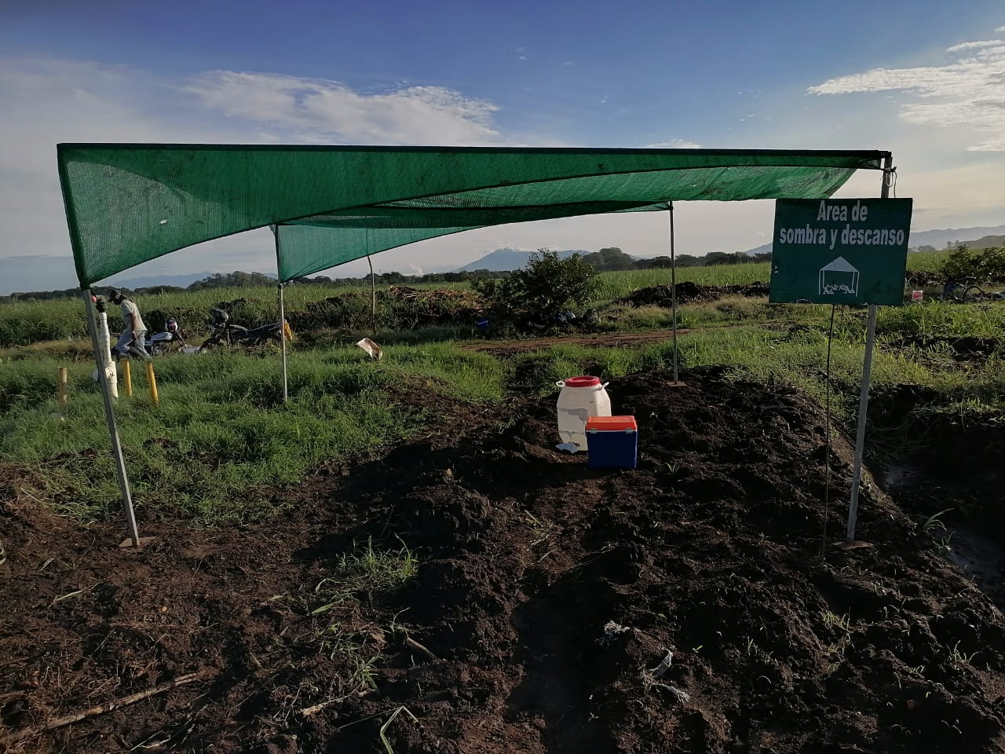
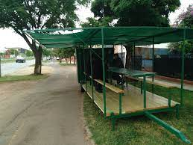
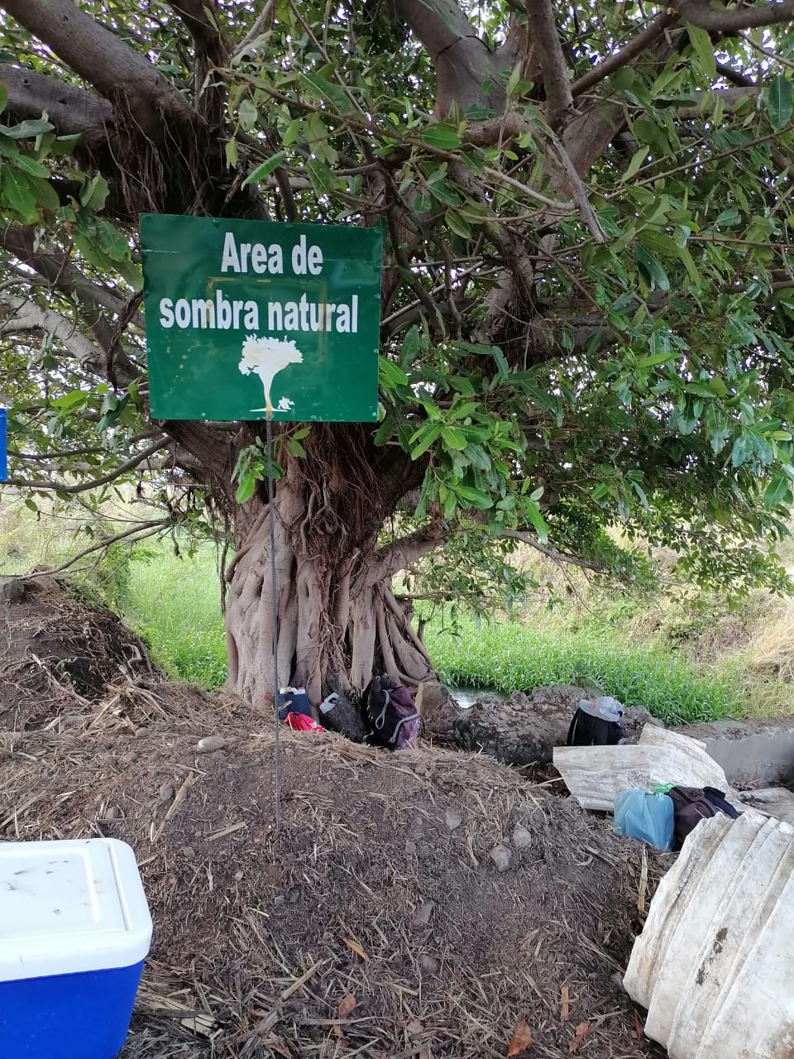
Aplicación de Protocolo de “hidratación, sombra, descanso y protección”
.
INDICAR LUGARES SELECCIONADOS COMO SOMBRA DESCANSO
PASO 4
Reglamento para la Prevención y Protección de las Personas Trabajadoras Expuestas a estrés térmico por calor.
Notes:
Complejidad del entorno laboral
La gestión del estrés térmico por calor se enfrenta a la complejidad de los entornos laborales diversos, que incluyen diferentes pautas de trabajo, exposiciones variables al calor y la necesidad de adaptarse a factores ambientales cambiantes.
Educación y concienciación
Es crucial educar a los trabajadores y empleadores sobre los riesgos relacionados con el estrés térmico y promover la concienciación sobre la importancia de la autoevaluación de la salud en entornos laborales calurosos.
Colaboración intersectorial
Abordar eficazmente el estrés térmico por calor requiere colaboración entre sectores, incluyendo organismos de salud, seguridad laboral, autoridades reguladoras y organizaciones para establecer estrategias integrales de gestión y mitigación.

Slide 24
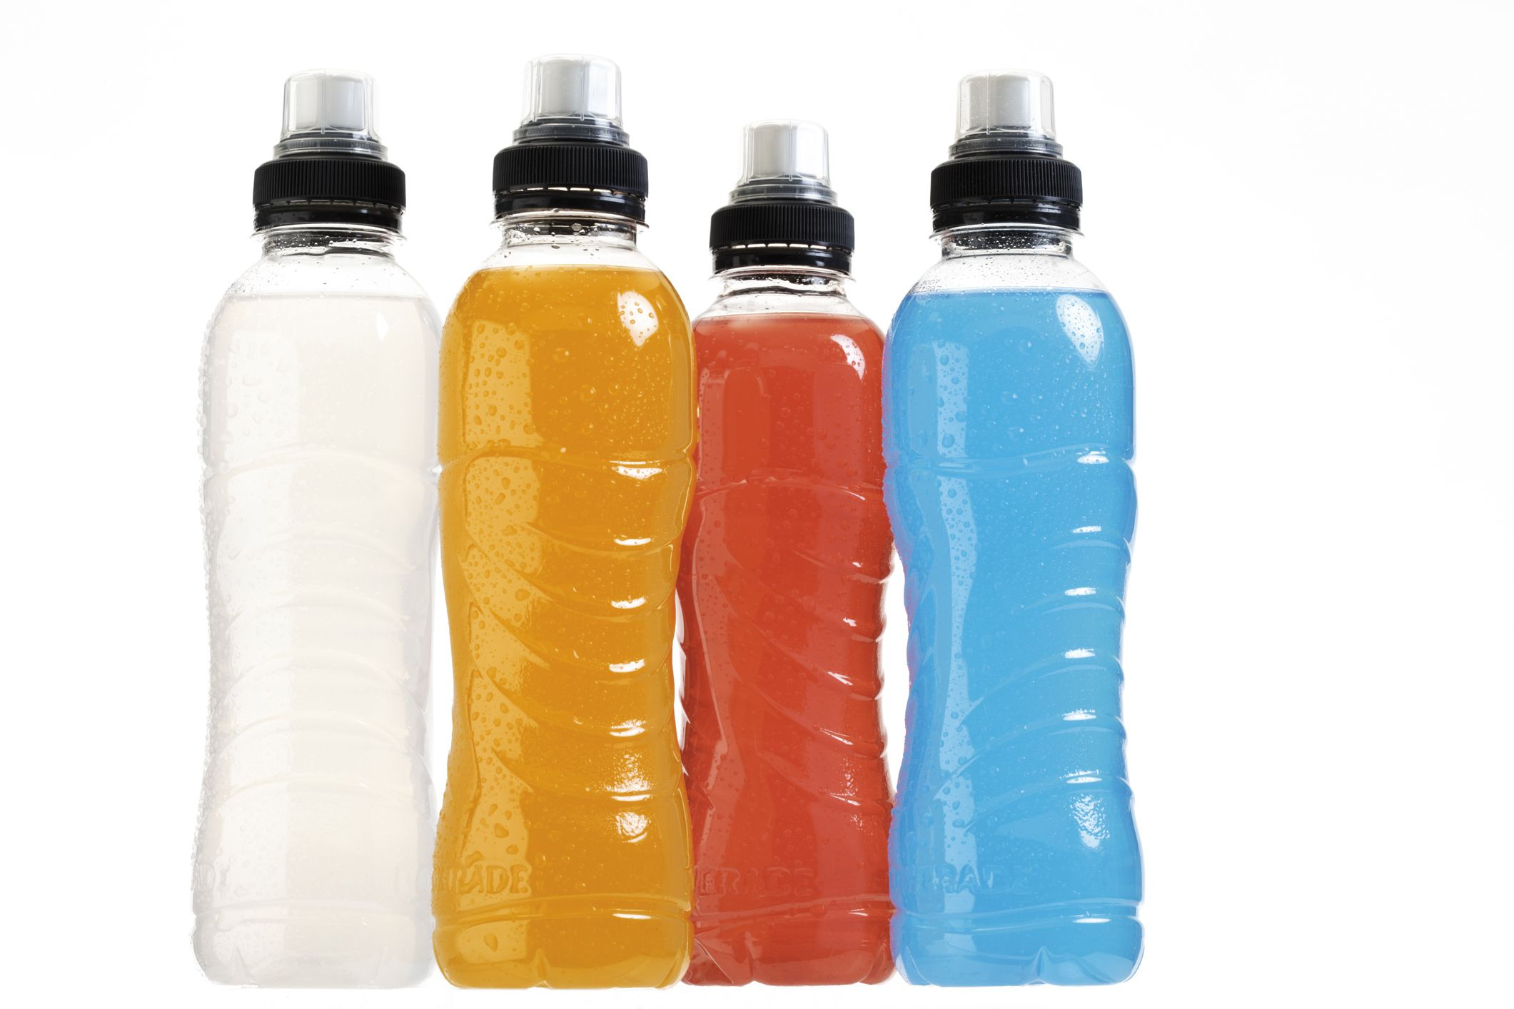
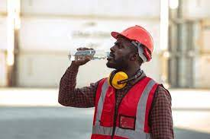
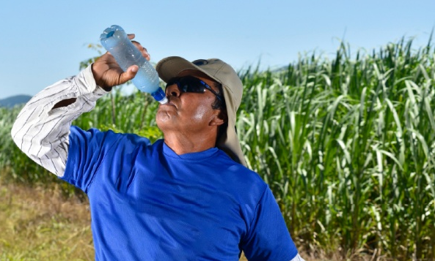
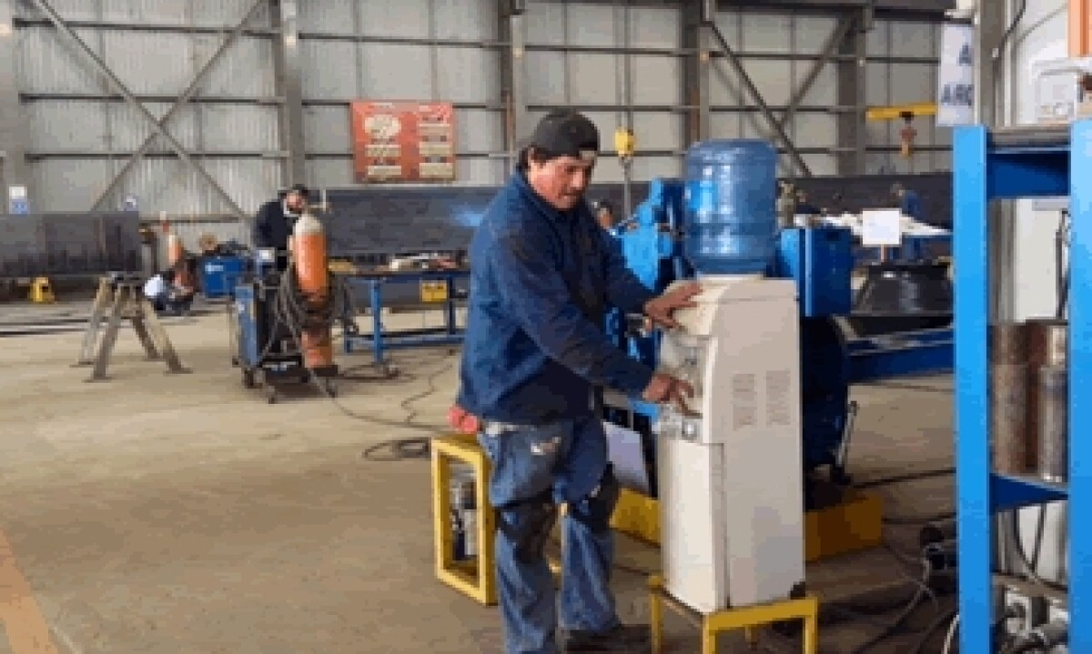
Aplicación de Protocolo de “hidratación, sombra, descanso y protección”
.
PROCEDIMENTO DE HIDRATACION QUE CONTENGA MECANISMOS Y SUMINISTRO DE AGUA POTABLE Y BEBIDA REHIDRATANTE
PASO 5
Reglamento para la Prevención y Protección de las Personas Trabajadoras Expuestas a estrés térmico por calor.
Notes:
Complejidad del entorno laboral
La gestión del estrés térmico por calor se enfrenta a la complejidad de los entornos laborales diversos, que incluyen diferentes pautas de trabajo, exposiciones variables al calor y la necesidad de adaptarse a factores ambientales cambiantes.
Educación y concienciación
Es crucial educar a los trabajadores y empleadores sobre los riesgos relacionados con el estrés térmico y promover la concienciación sobre la importancia de la autoevaluación de la salud en entornos laborales calurosos.
Colaboración intersectorial
Abordar eficazmente el estrés térmico por calor requiere colaboración entre sectores, incluyendo organismos de salud, seguridad laboral, autoridades reguladoras y organizaciones para establecer estrategias integrales de gestión y mitigación.

Slide 25
Aplicación de Protocolo de “hidratación, sombra, descanso y protección”
.
Cronograma de Capacitaciones
PASO 6
Tema | Fecha | Dirigido a | Responsable
Reconocimiento de signos y síntomas de las manifestaciones clínicas relacionadas a la sobrecarga térmica, los procedimientos a seguir y la importancia de informar inmediatamente | 2021 | PERSONAL | MEDICO
Importancia de una adecuada hidratación
Uso y abuso de medicamentos y consumo de alcohol
Factores que pueden causar enfermedad renal crónica de causa no tradicional y manifestaciones clínicas relacionadas a la sobrecarga térmica.
Importancia de aclimatación.
Reglamento para la Prevención y Protección de las Personas Trabajadoras Expuestas a estrés térmico por calor.
Notes:
Complejidad del entorno laboral
La gestión del estrés térmico por calor se enfrenta a la complejidad de los entornos laborales diversos, que incluyen diferentes pautas de trabajo, exposiciones variables al calor y la necesidad de adaptarse a factores ambientales cambiantes.
Educación y concienciación
Es crucial educar a los trabajadores y empleadores sobre los riesgos relacionados con el estrés térmico y promover la concienciación sobre la importancia de la autoevaluación de la salud en entornos laborales calurosos.
Colaboración intersectorial
Abordar eficazmente el estrés térmico por calor requiere colaboración entre sectores, incluyendo organismos de salud, seguridad laboral, autoridades reguladoras y organizaciones para establecer estrategias integrales de gestión y mitigación.

Slide 26


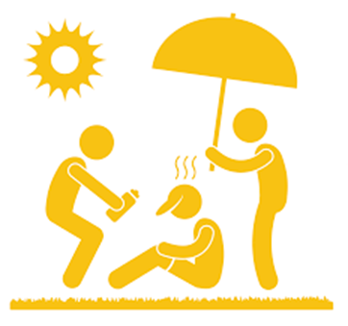
EJECUTAR MECANISMOS DE MONITOREO Y SUPERVISION
PASO 7
Monitoreo de condiciones
Adaptación de horarios y tareas
Aclimatación
Hidratación
Sombra temporal o permanente
.
Notes:
Monitoreo de condiciones
Es fundamental implementar un sistema de monitoreo continuo de las condiciones de calor en el lugar de trabajo, utilizando tecnologías como sensores de temperatura y humedad, para identificar y abordar rápidamente situaciones de estrés térmico.
Adaptación de horarios y tareas
La flexibilización de horarios laborales, la reorganización de tareas para reducir la exposición al calor y la provisión de áreas de descanso frescas ayudan a mitigar los efectos del estrés térmico en los trabajadores.
Hidratación
Agua potable en la cantidad que lo requiera la persona trabajadora en la jornada de trabajo
.

Slide 27
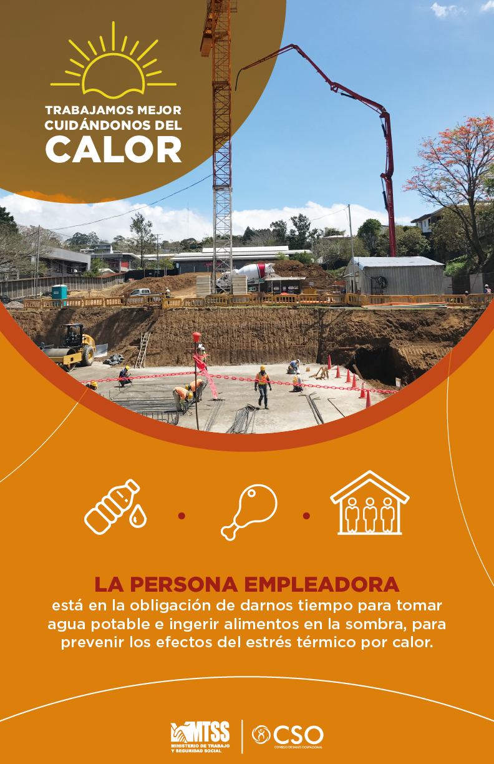
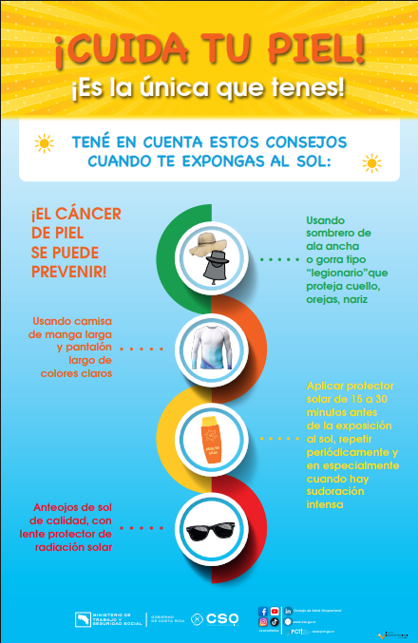
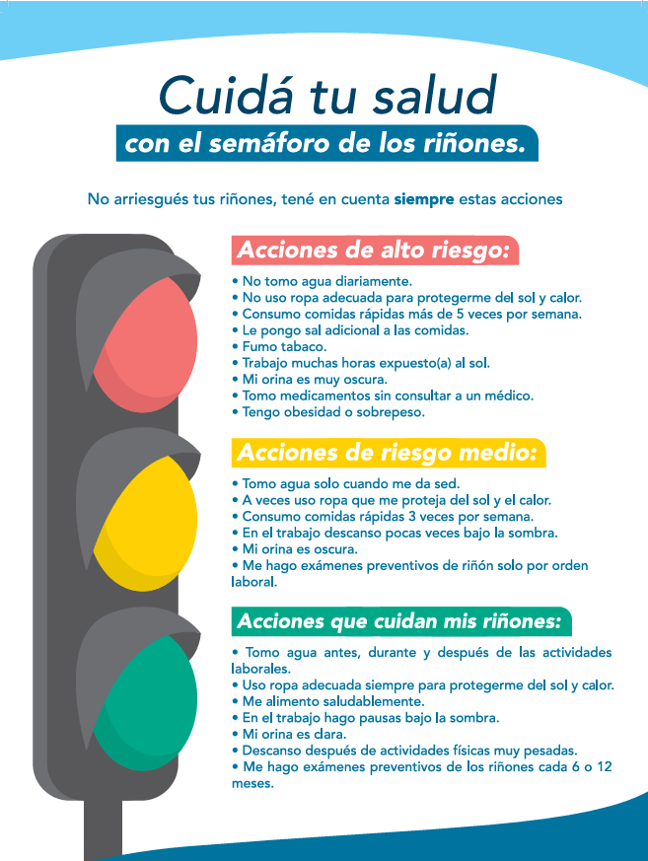
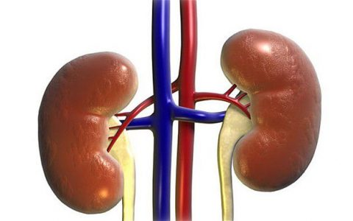
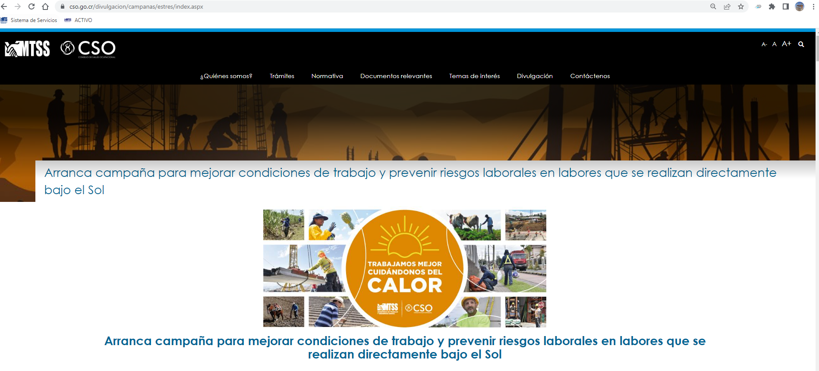
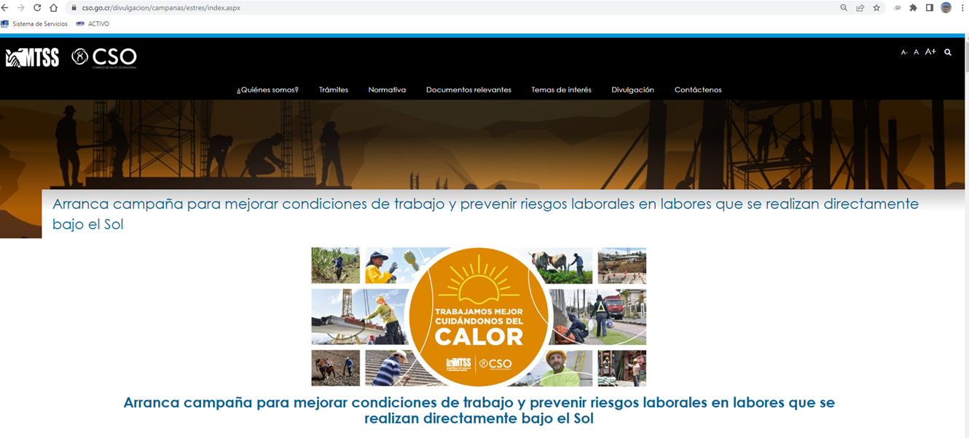
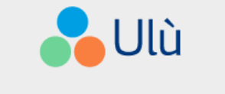
Retos en nuestro país para EL ESTRÉS TERMICO POR CALOR
Educación y concientización
Notes:
Complejidad del entorno laboral
La gestión del estrés térmico por calor se enfrenta a la complejidad de los entornos laborales diversos, que incluyen diferentes pautas de trabajo, exposiciones variables al calor y la necesidad de adaptarse a factores ambientales cambiantes.
Educación y concienciación
Es crucial educar a los trabajadores y empleadores sobre los riesgos relacionados con el estrés térmico y promover la concienciación sobre la importancia de la autoevaluación de la salud en entornos laborales calurosos.
Colaboración intersectorial
Abordar eficazmente el estrés térmico por calor requiere colaboración entre sectores, incluyendo organismos de salud, seguridad laboral, autoridades reguladoras y organizaciones para establecer estrategias integrales de gestión y mitigación.

Slide 28


Acciones adicionales implementadas en nuestro país ante la exposición al estrés térmico
Pruebas de función renal.
Programa de vigilancia de la salud,: evaluación de la salud y el estado físico del trabajador.
Campañas de salud ante la prevención de la enfermedad renal
Equipos de apoyo y capacitación a las comunidades vulnerables o zonas endémicas
Colaboración intersectorial
Organismos de salud, seguridad laboral, autoridades reguladoras y organizaciones y comités interinstitucionales para la detección temprana de la enfermedad renal no tradicional
.
Notes:
Capacitación y equipamiento
La capacitación del personal en primeros auxilios, reconocimiento de signos de estrés térmico y el suministro de equipos de protección personal específicos para ambientes cálidos son prácticas vitales para la protección de los trabajadores.

Slide 29

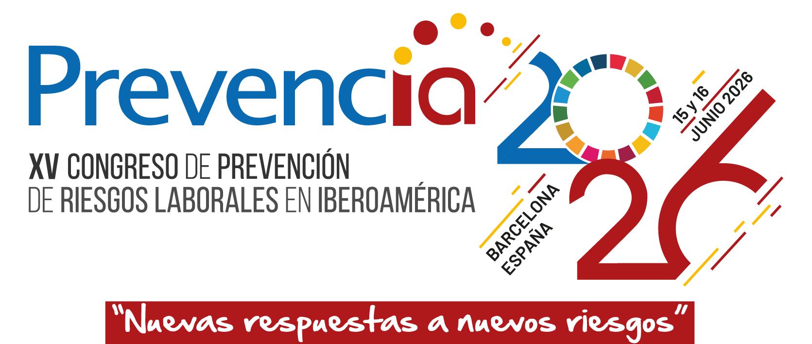
Gracias

